Slide 1

JBDC, JPA, MAVEN
17 paskaita

Slide 2
MAVEN - KONFIGURACIJOS KARKASAS
Automatizuojamas bibliotekų parsiuntimas.
Pakavimo konfiguravimas
Alternatyvos – Gradle, Bazel, Ant.

Slide 3

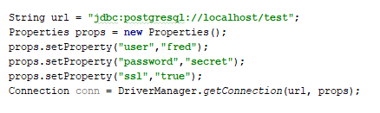
JDBC - JAVA DATABASE CONNECTIVITY

Slide 4
JDBC
JDBC (Java Database Connectivity) – Java prisijungimo prie duomenų bazės API.
Palaiko populiarias reliacines duombazes (MySQL, PostgreSQL...)

Slide 5
JPA
Java Persistence API – biblioteka, kuri leidžia išlaikyti duomenų integralumą tarp Java aplikacijos ir duomenų bazės.

Slide 6
JPA IPLEMENTACIJOS
Hibernate – turi daugiausia galimybių, yra plačiausiai naudojamas.
Toplink – Oracle nemokama JPA implementacija.
EclipseLink: sukurtas naudojant Toplink kaip bazę.
Apache OpenJPA: labai gerai dokumentuotas, bet turi pakankamai daug klaidų. Nemokama open-source implementacija.
DataNucleus.
ObjectDB.

Slide 7
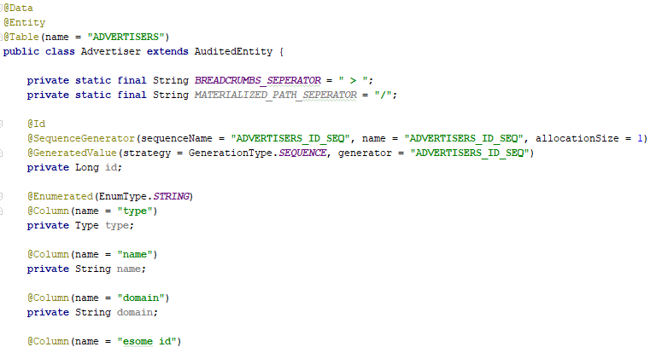
JPA PANAUDOJAMUMO PAVYZDYS

